Slide 1
Introducción a Yacimientos Minerales
Primavera 2019
LABORATORIO
BRECHAS Y VETILLAS

Slide 2
Control de entrada (10 min)
1) Nombre 3 elementos que componen las brechas.
2) Nombre 3 mecanismos de generación de brechas.
3) Nombre los 3 tipos de brechas principales.
4) ¿Cuáles son los 3 tipos de vetillas propuestas por Gustafson y Hunt?
5) ¿Cuándo ocurre la brechización hidrotermal?
6) En cuanto a las variaciones en el % de matriz, nombre 2 tipos de brechas.

Slide 3
Control de entrada (10 min)
1) Clastos, Matriz, Cemento, Masa Fundamental.
2)
Liberación de volátiles,
Disolución localizada y fragmentación por colapso gravitacional,
Movimiento descendente de magma y colapso gravitacional,
Acumulación de fluidos en el techo de un Plutón y colapso gravitacional,
Generación de zonas de dilatación o tensión en fallas.
3) Magmágtica-Hidrotermal, Freatomagmática y Freática.
4) A, B y D.
5) Presión del fluido supera la presión confinante (litostática)
6) Matriz-soportada y Clasto-soportada

Slide 4
¿QUÉ ES UNA BRECHA?
Roca constituida por fragmentos de roca pre-existentes, unidos por una matriz y/o cemento.
Brecha hidrotermal: matriz y cemento de minerales hidrotermales, incluyendo minerales de mena (ej. Turmalina, cuarzo, calcopirita, pirita, etc).
Las brechas hidrotermales se forman por fracturamiento hidráulico que ocurre cuando la presión de poro del fluido supera la presión litostática confinante .

Slide 5
Brecha con matriz de calcopirita, pirita, hematita especular y turmalina.

Slide 6
COMPONENTES
FRAGMENTOS: clastos provenientes de rocas fragmentadas, las que son progresivamente molidas mientras mayor es la ruptura de la roca (brechización). Pueden ser monomícticos o polimícticos. Pueden tener alteración y/o vetillas previas a la formación de la brecha.
MASA FUNDAMENTAL: término que se usa para referirse a la matriz y al cemento de la brecha en forma conjunta.
MATRIZ: material fino hallado entre los fragmentos.
CEMENTO: es un precipitado químico que une los componentes de mayor tamaño. En las brechas hidrotermales el cemento es generado a partir de un fluido hidrotermal.

Slide 7
TIPOS DE BRECHAS
Sillitoe (2010) distingue 3 tipos de brechas asociadas a sistemas porfíricos de Cu:
Magmática – Hidrotermal
Freatomagmática
Freática

Slide 8
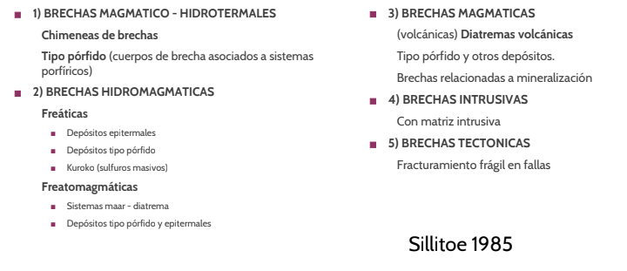

Slide 10
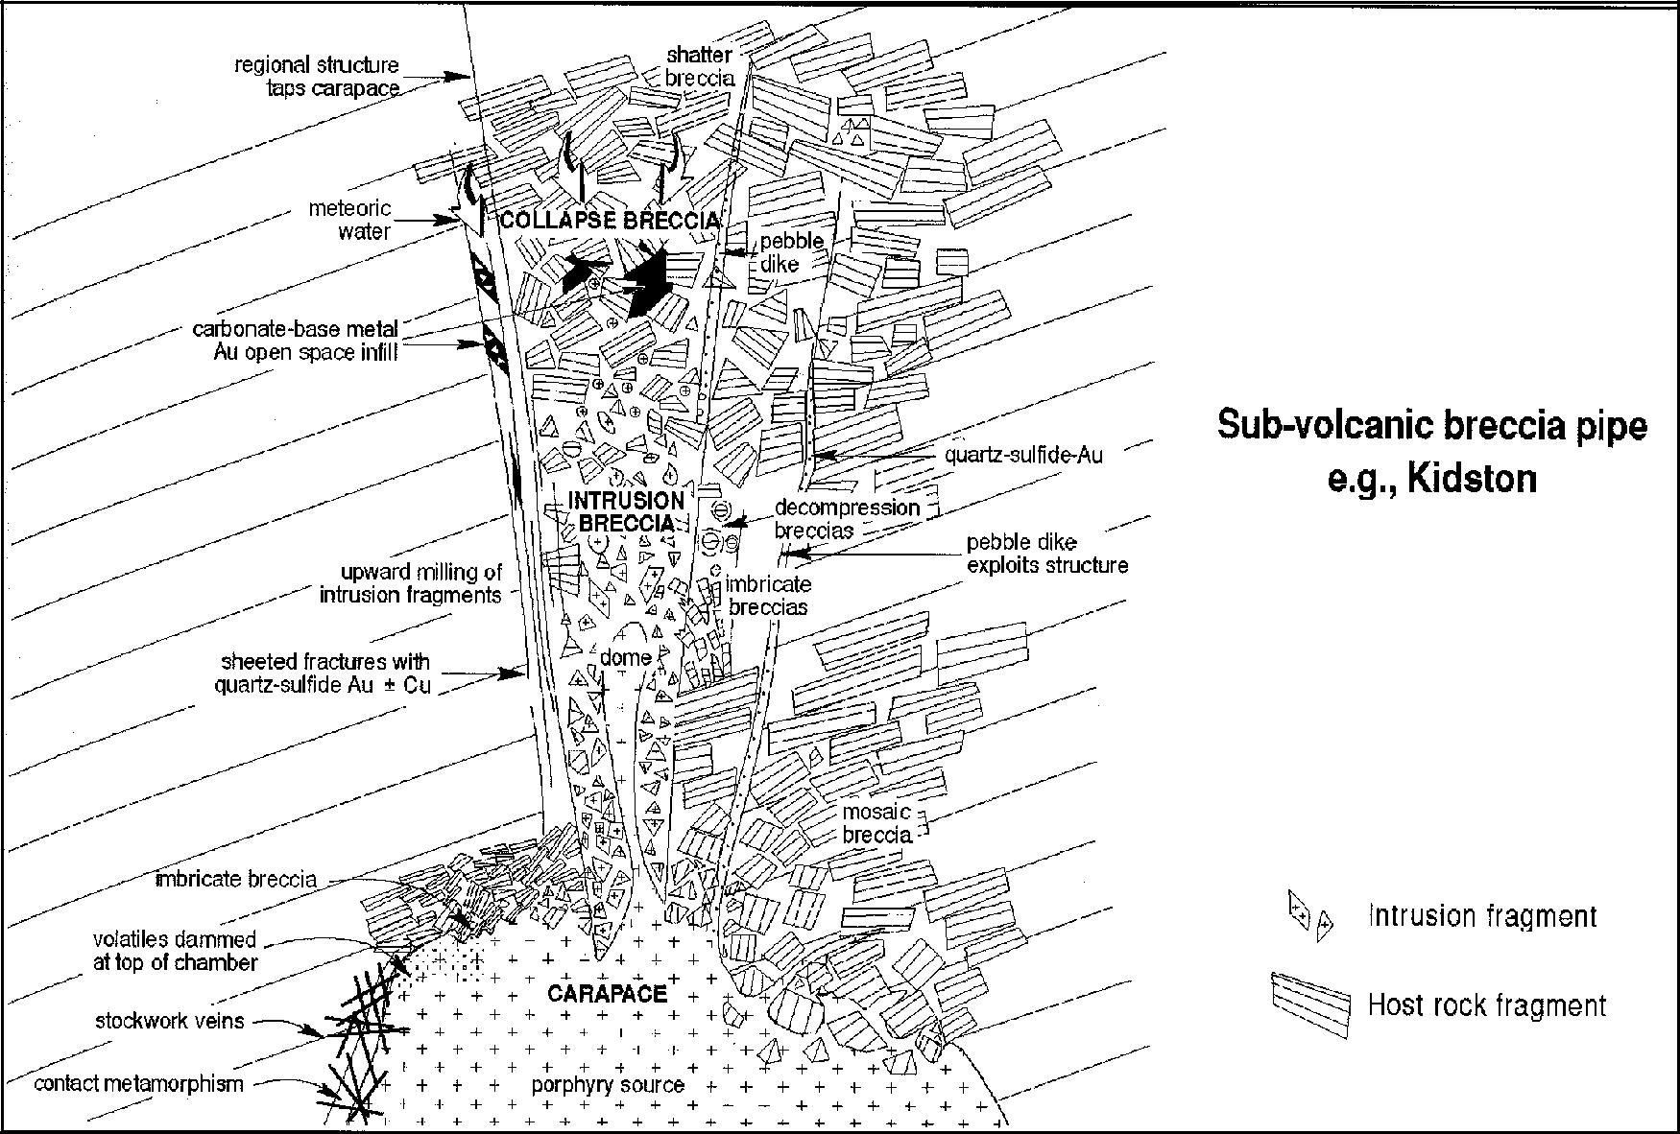
Magmática Hidrotermal
Tomado de Corbett & Leach, 1998.
Notes:
Brechas magmáticas hidrotermales o chimeneas de brecha
Cuerpos asociados a intrusivos, batolitos o stocks intrusivos estériles
Emplazamientos de 1 a 3.6km
Diámetro :50 a 300m, dimensiión vertical 720-850m
Fragmentos angulosos a subredondeados , desde cm a decenas de mts.
En brechas con mayor redondeamiento de fragmentos se aprecia harina de roca por por la atrición y molienda de los clastos.
No existen evidencias que siguieran movimientos significativos de los fragmentos de las brechas , generalmente los fragmentos parecen haber sido separados , y podrían volverse a su posición original como rompecabezas.
Generalmente monolitológicas
Se encuentran inmediatamente sobre plutones o intusivos

Slide 11
MAGMÁTICA-HIDROTERMAL
ORIGEN: Exolución violenta de volátiles desde una intrusión, seguida de colapso gravitacional.
Nivel de emplazamiento profundo a nivel de pórfidos. No necesita tener emisión a la superficie.
Cuarzo-sulfuros, Au±Cu, gradando a carbonatos de metales base ± Au.
ALTERACIÓN: cuarzo-sericita; biotita, feld-K; clorita, actinolita, epidota; turmalina negra (chorlo).
MATRIZ: harina de roca. Puede tener espacios abiertos u oquedades.
Generalmente son monolitológicas, con fragmentos subangulosos a subredondeados.
Notes:
Brechas con matriz de turmalina

Slide 12
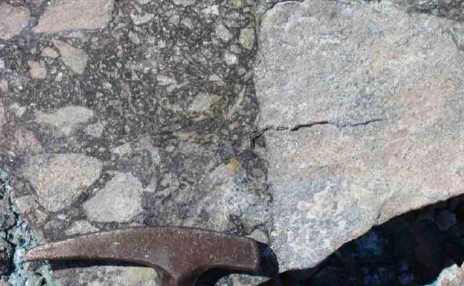
Brecha Magmático-Hidrotermal con matriz de turmalina y sulfuros de Cu y Fe. Mina Dos Amigos, Domeyko. Tomado de apuntes de Metalogénesis, V. Maksaev.

Slide 13
TURMALINA
Dureza: 7 - 7,5

Slide 14
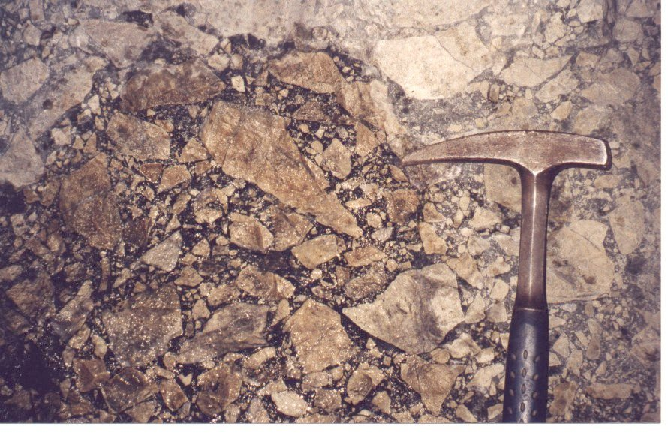
BRECHA HIDROTERMAL CON MATRIZ DE TURMALINA. EL TENIENTE

Slide 15
BRECHAS
FREATOMAGMÁTICAS
ORIGEN: Explosión freatomagmática por emisión de volátiles y calentamiento violento de aguas subterráneas.
MINERALIZACIÓN: carbonato de metales base + Au-Cu de alta sulfuración.
ALTERACIÓN: illita a smectita y pirita finamente diseminada.
Harina de roca + material tobáceo (juvenil).
Matriz soportadas, clastos subangulosos a redondeados.
Ejemplo: Brecha Braden, El Teniente.

Slide 16
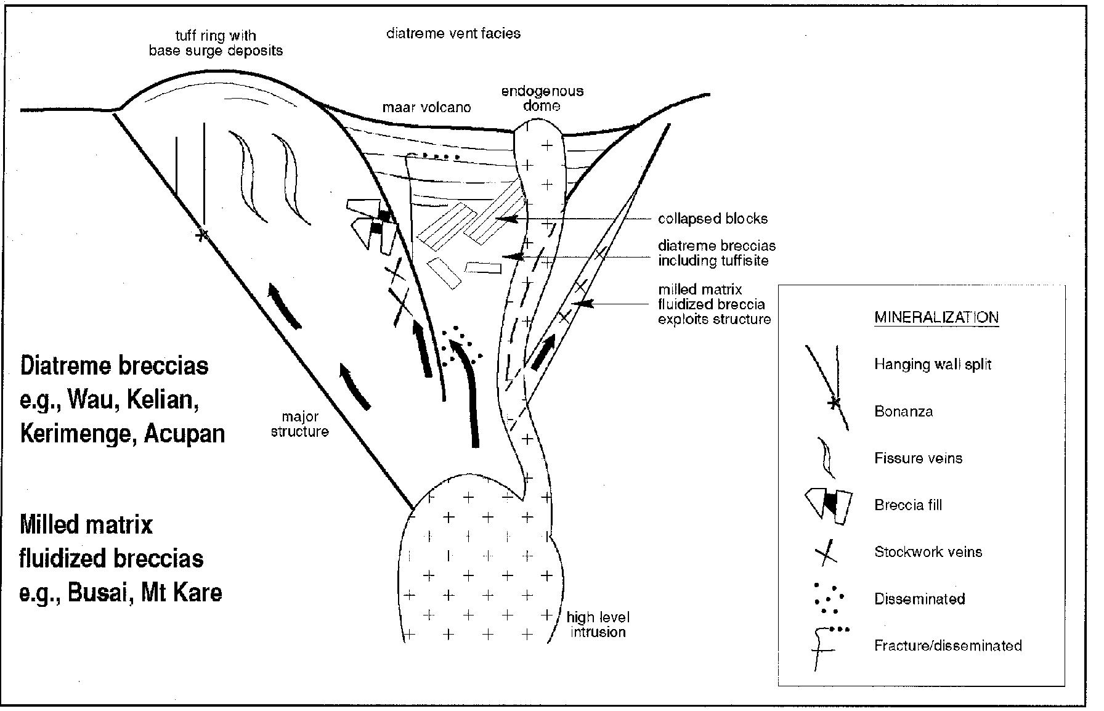
BRECHAS FREATOMAGMÁTICAS
Tomado de Corbett & Leach, 1998
Notes:
A parte de la harina de roca, muchas de estas brechas tienen material tobaceo (juvenil). El material comunmente se aproxima a la dacita en composición e incluye cristales enteros y fragmentos de cuarzo, biotita y feldespato.
-Heterolíticas
Matriz soportadas
Clatos subangulosos a redondeados

Slide 17
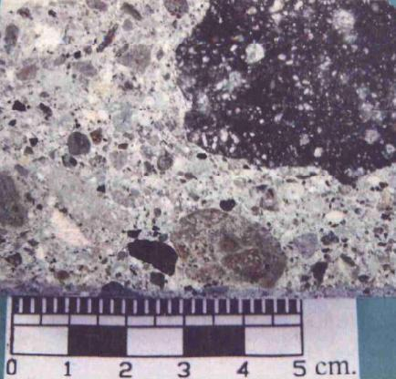
Brecha matriz-soportada polimíctica, con alteración sericita-arcillas-clorita. Abundante polvo de roca. Brecha Braden , El Teniente. Tomado de apuntes de Metalogénesis, V. Maksaev.

Slide 18
BRECHAS FREÁTICAS
ORIGEN: Explosión hidrotermal por descompresión de aguas geotermales y su vaporización violenta (“flashing”).
Nivel de emplazamiento superficial ˂1 Km (formación de sinter silíceos).
MINERALIZACIÓN: epitermales (Au-Ag, adularia-sericita).
ALTERACIÓN: sílice fina y pirita, gradando a argílica avanzada.
Fragmentos angulosos de derivación local.
MATRIZ: sílice-pirita.
Presencia de espacios abiertos (oquedades).

Slide 19
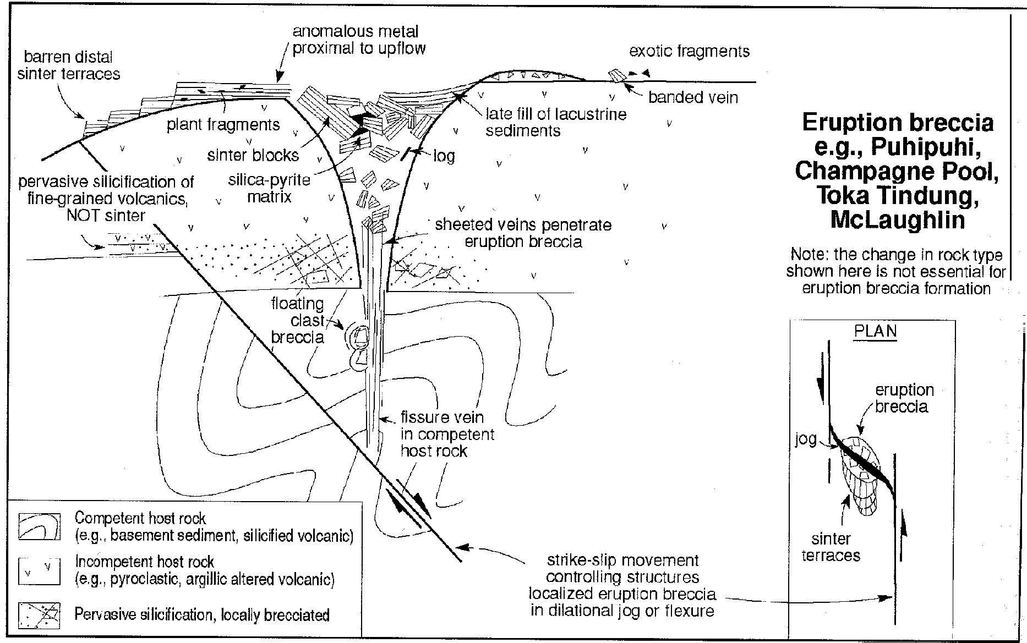
BRECHAS FREÁTICAS
Tomado de Corbett & Leach, 1998.

Slide 20
PARÁMETROS PARA DESCRIPCIÓN DE BRECHAS
Parámetros | Características
Fragmentos o clastos | Monomícticos/polimícticos. Describir
 | litología, porcentaje relativo, alteraciones, etc.
Forma de fragmentos | Redondeados, angulosos,
 | rectangulares, irregulares o regulares,
 | etc.
Matriz | % en la brecha y su composición
 | (cristales, fragmentos pequeños, etc.).
Cemento | Mineral que lo constituye. Ejemplo:
 | turmalina, cuarzo, alunita, biotita, etc.
Cavidades u oquedades | %, forma, relleno.
Alteración hidrotermal | Asociación mineral, T, pH.

Slide 21
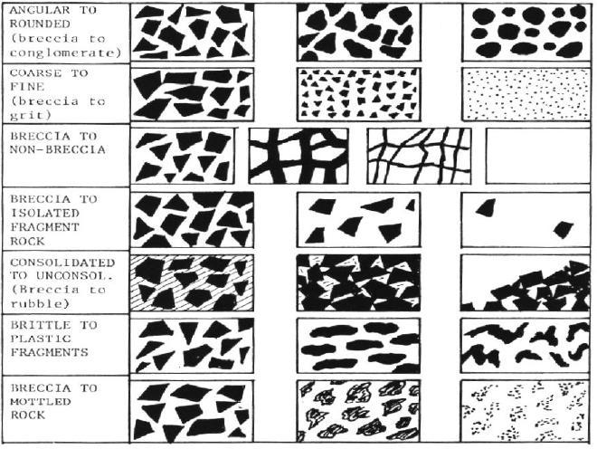
VARIEDADES TEXTURALES

Slide 22
VETILLAS
Vetillas típicas de pórfidos cupríferos tienen espesores de unos pocos cm. y muchas tienen pocos mm. de potencia.
Las vetillas pueden tener halos de alteración visibles macroscópicamente, generalmente simétricamente a cada lado de la vetilla por difusión de componentes reactivos desde la venilla en los fluidos de poro de la roca encajadora.

Slide 23
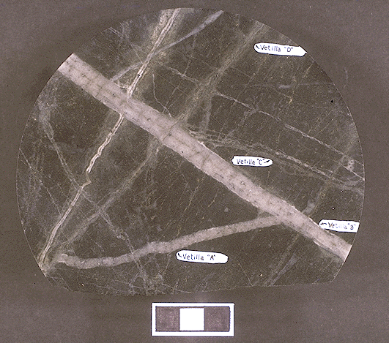
TIPOS DE VETILLAS: DEFINIDAS POR GUSTAFSON Y HUNT (1975) EN EL YACIMIENTO EL SALVADOR
A: Qtz, feld-K, Anh; Cpy, Bo; halo de feld-k
B: Qtz, Anh; Mo, Cpy; sin halos
C: Ser verde, Bt, Anh, halos Ser verde
D: Py$±$Cpy, Tenn; Anh$±$Qtz, Cal, halos Ser, ser-chl.

Slide 24
PÓRFIDO Cu-Mo
PÓRFIDO Au-Cu
Sillitoe (2010)

Slide 25
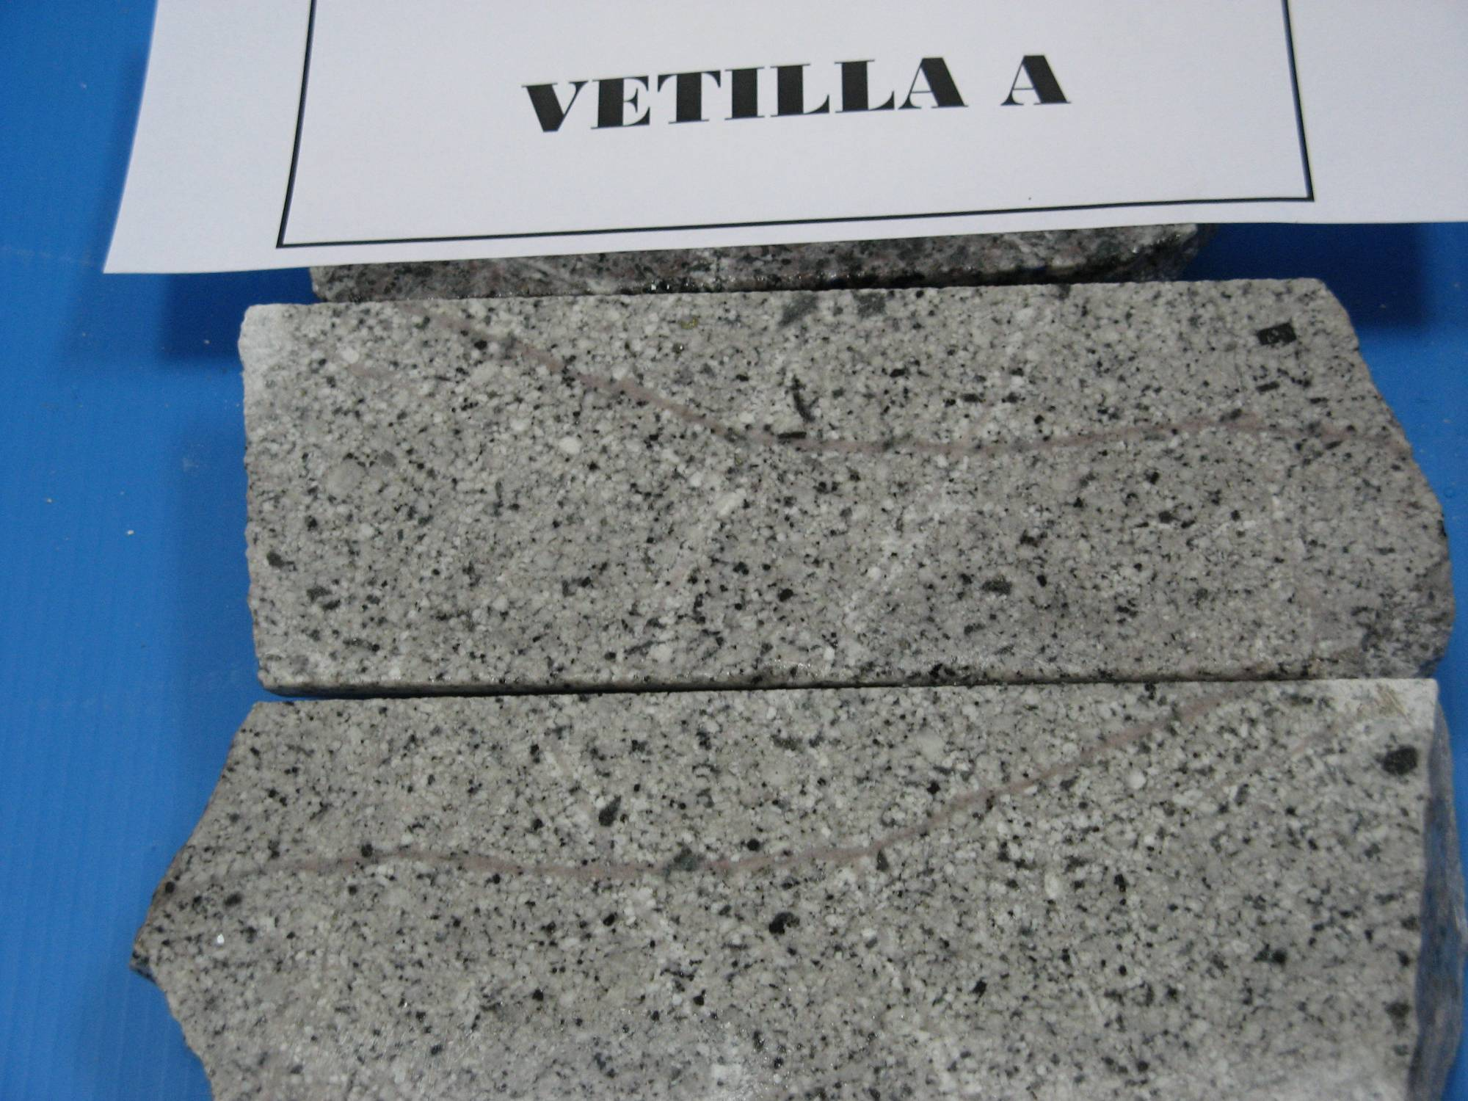

Slide 26
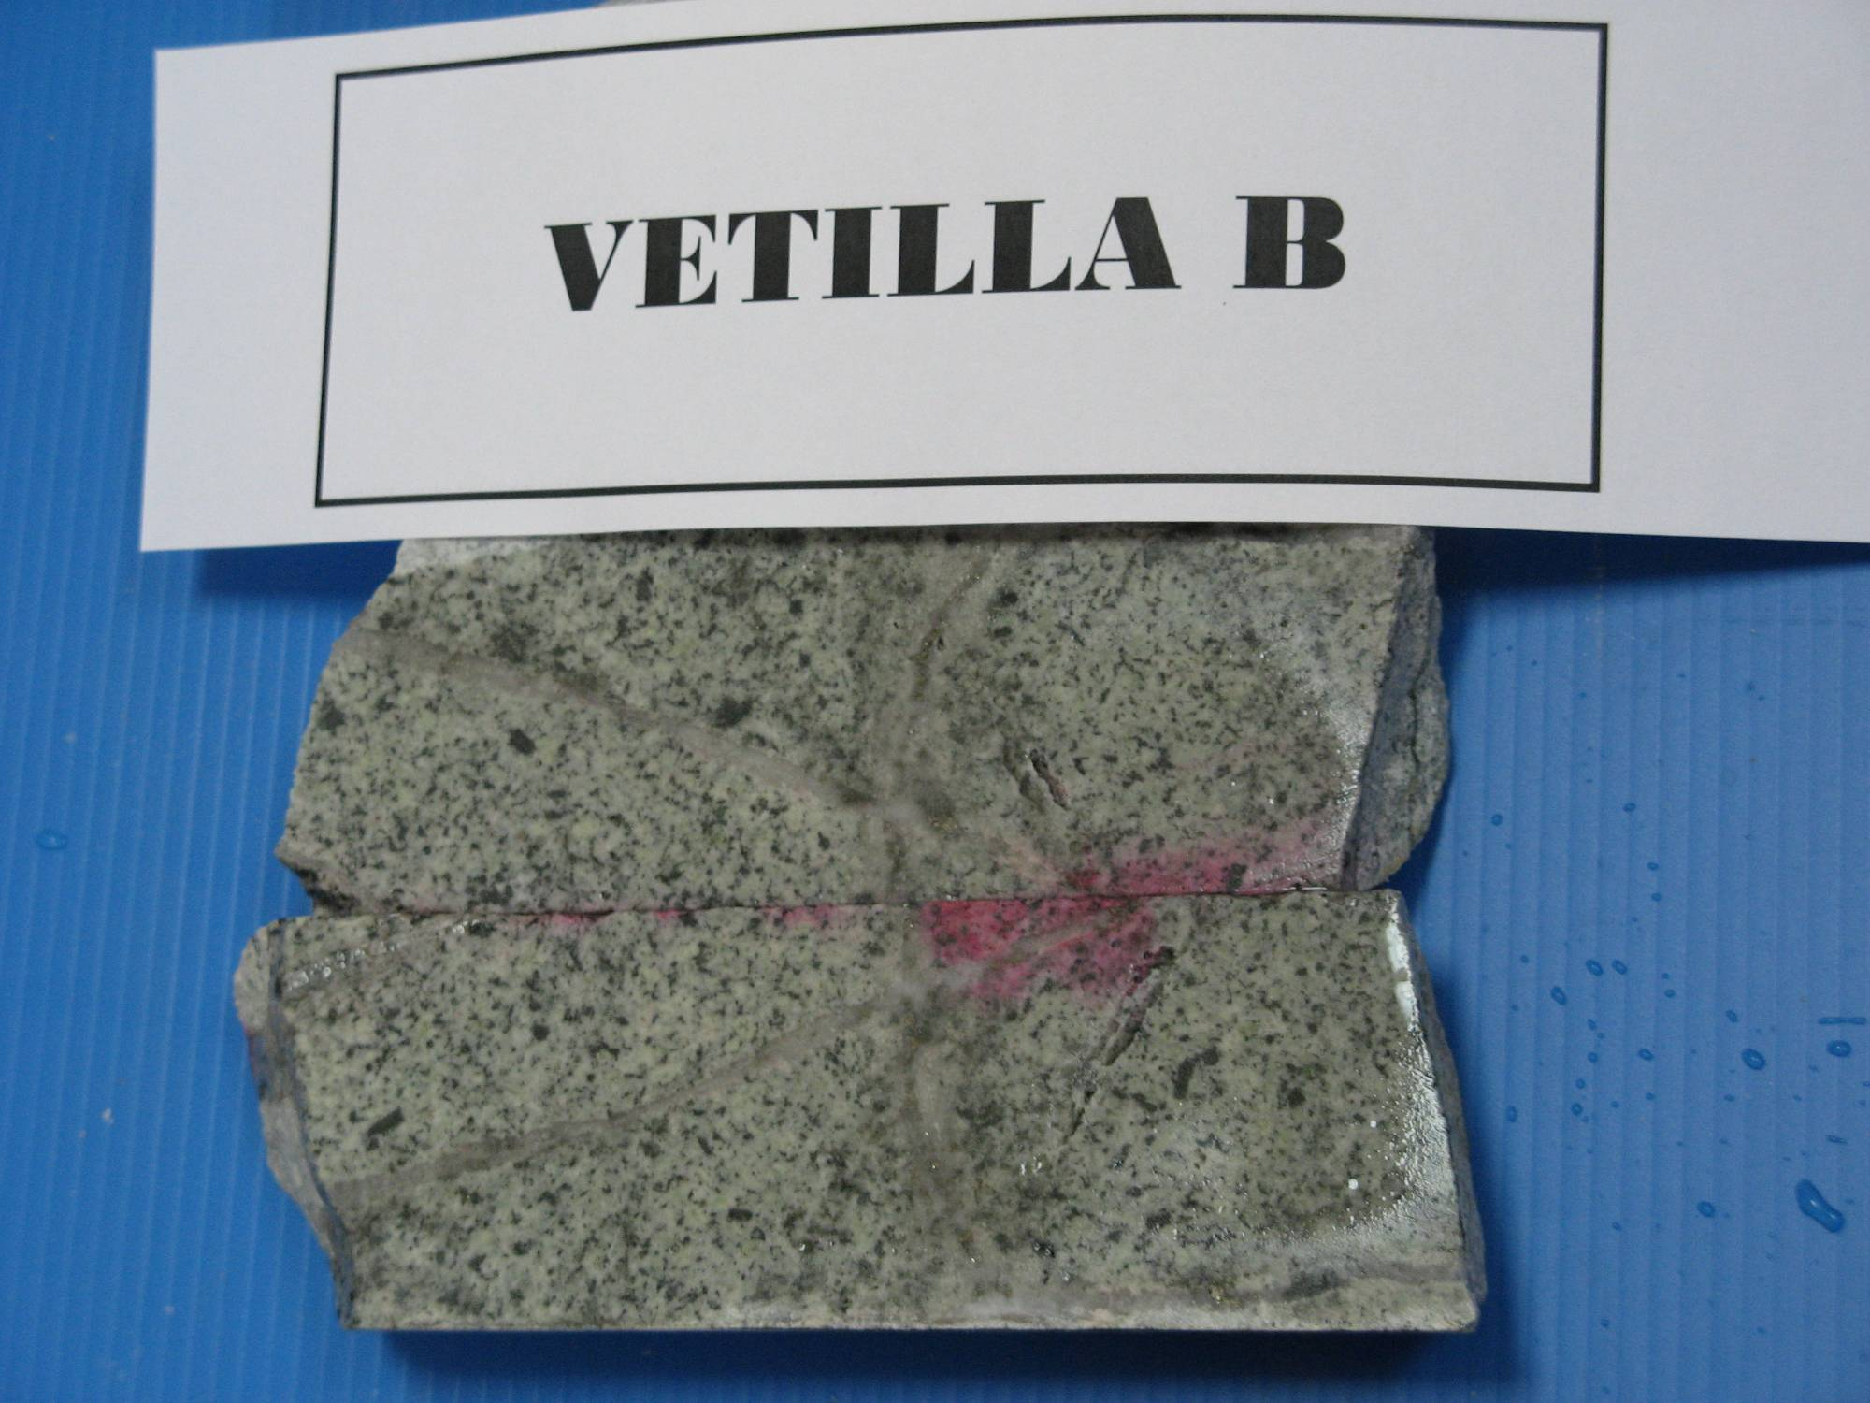

Slide 27
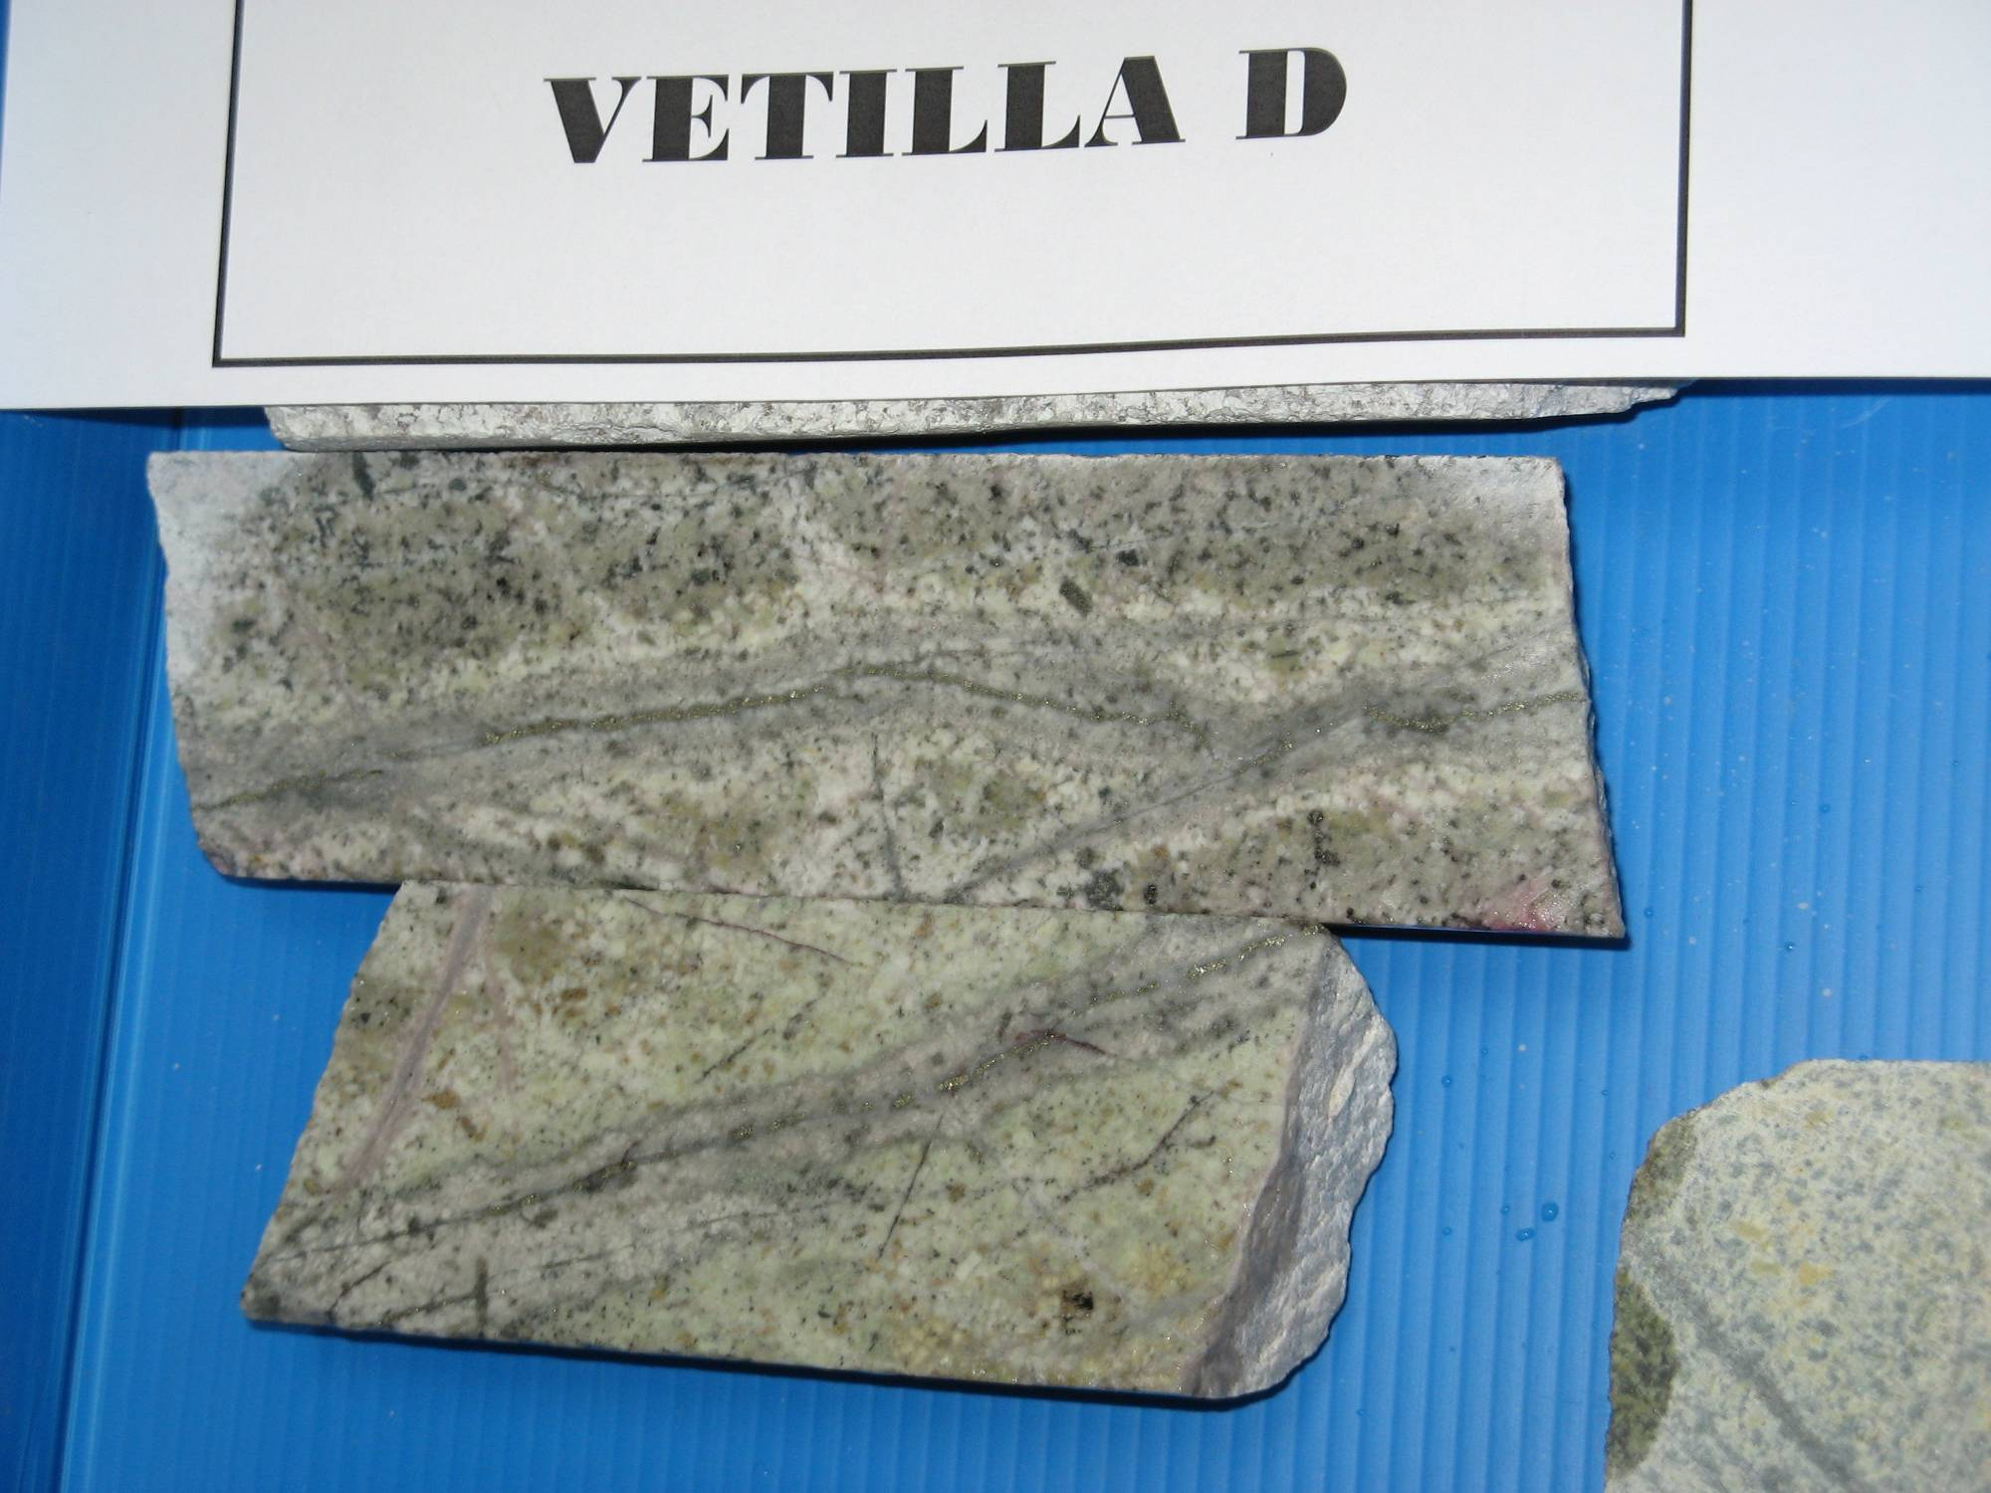

Slide 28
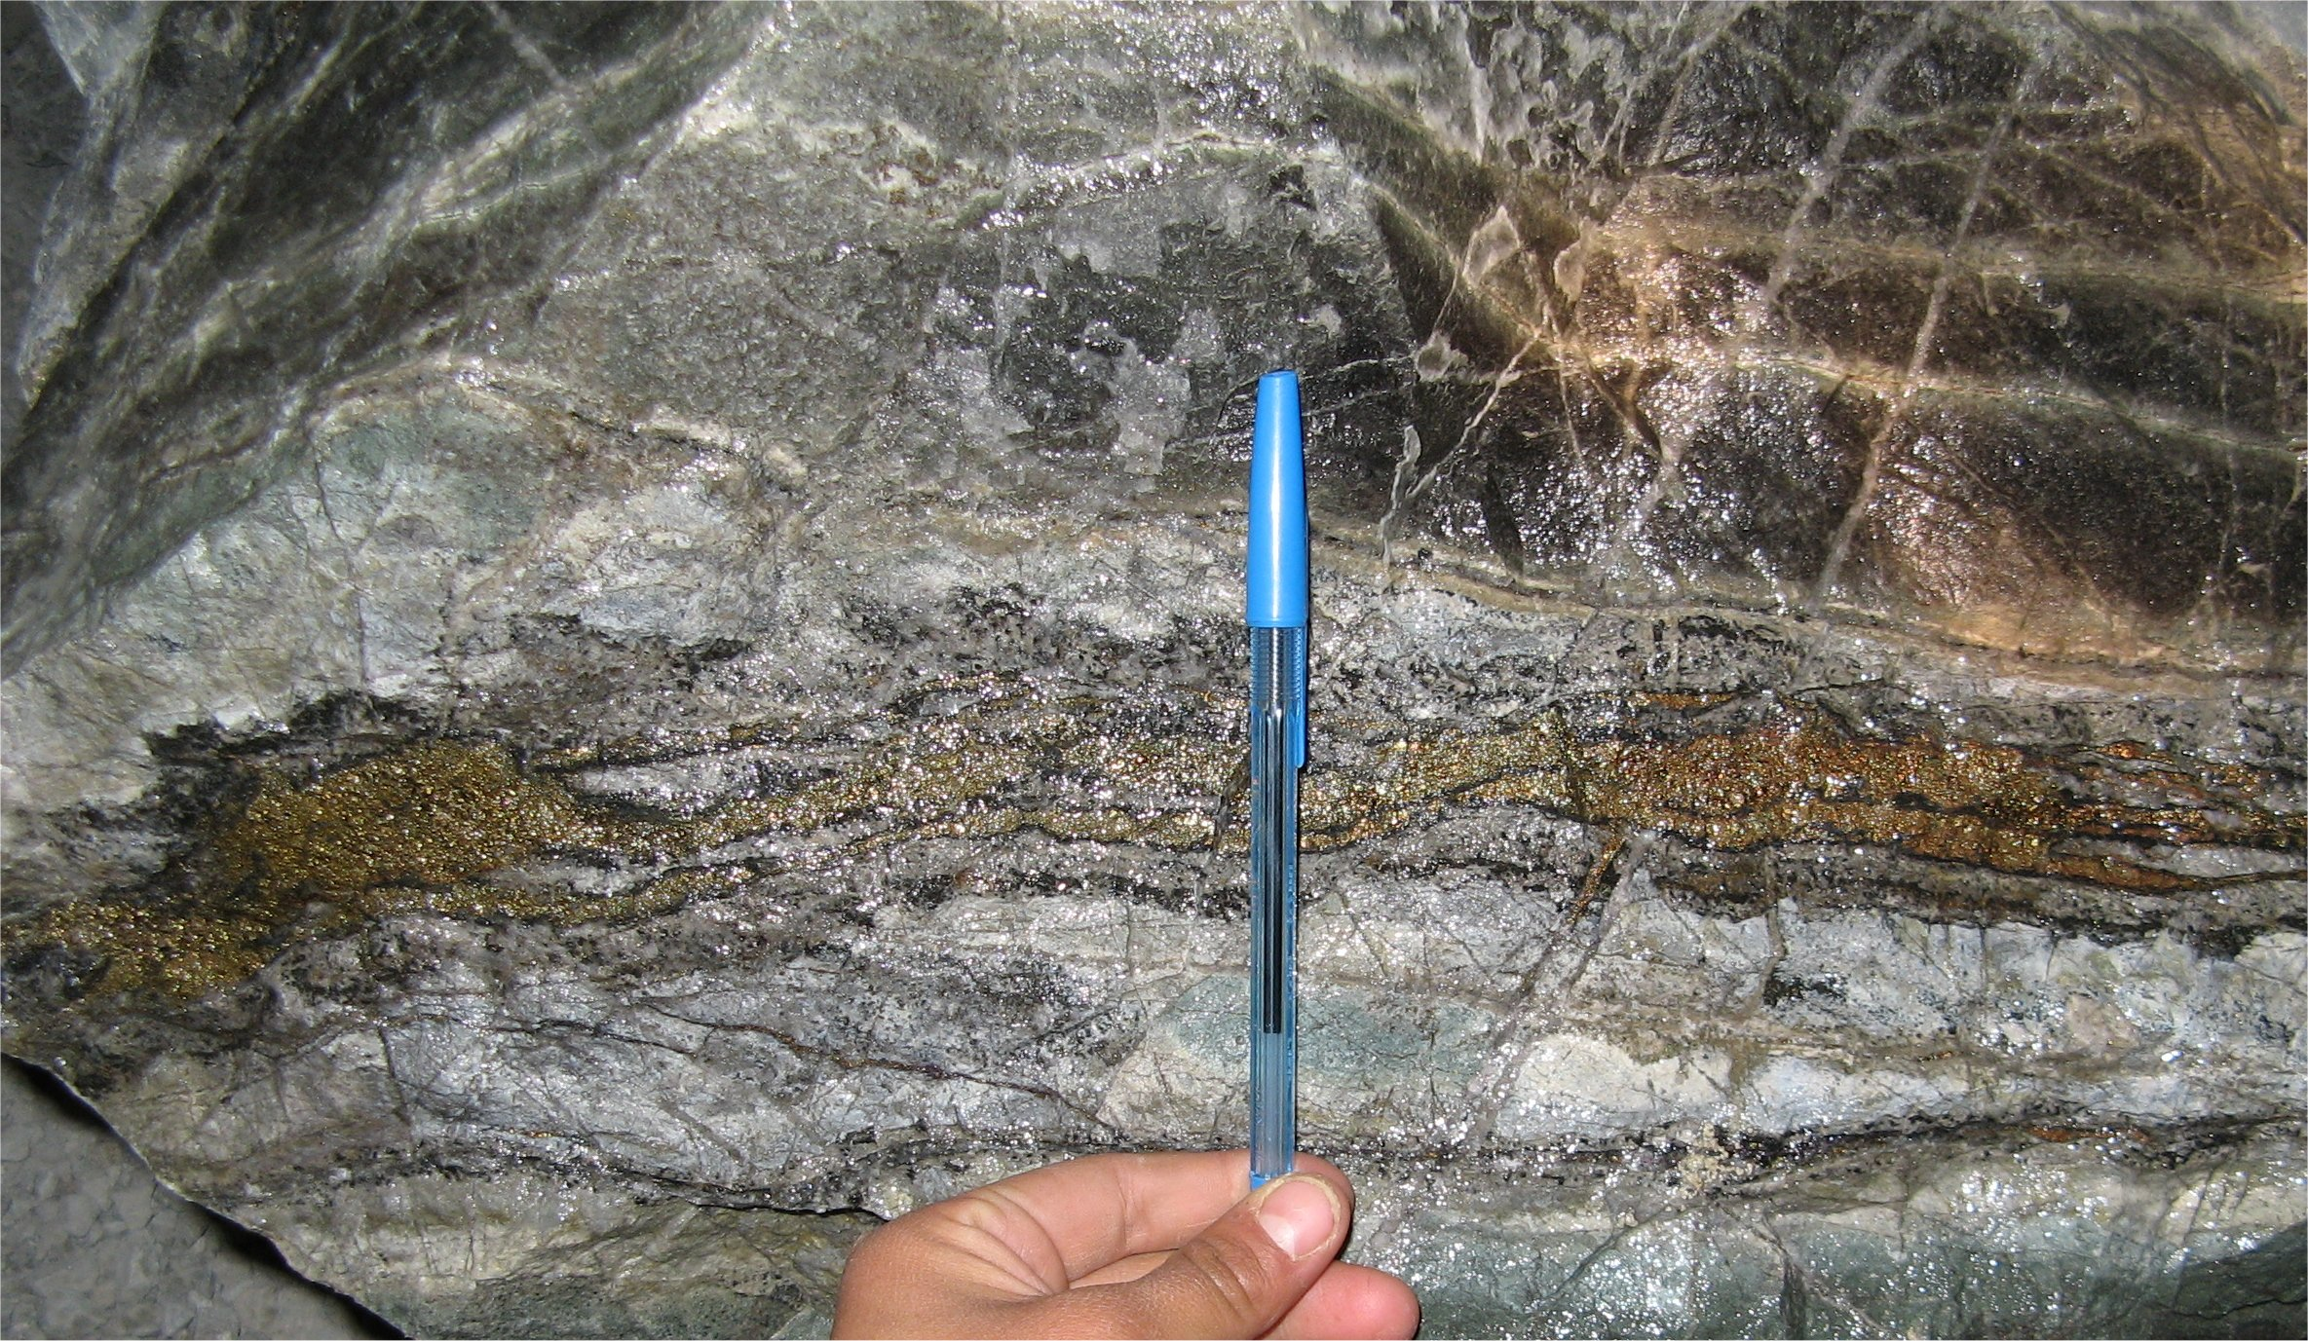
Vetilla tipo D, El Salvador

